Slide 1
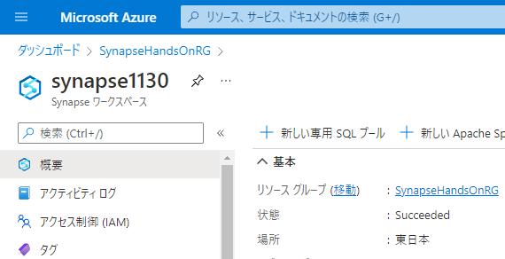

Slide 2
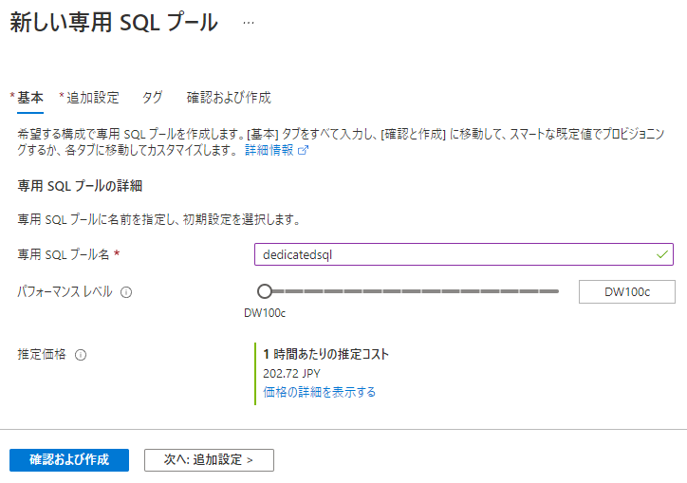

Slide 3
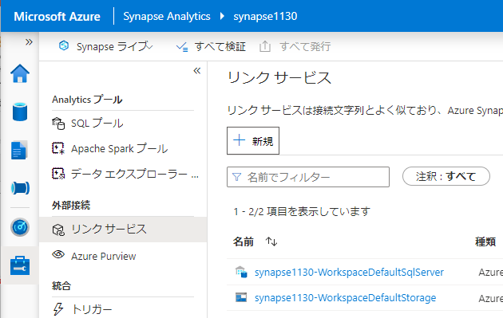

Slide 4
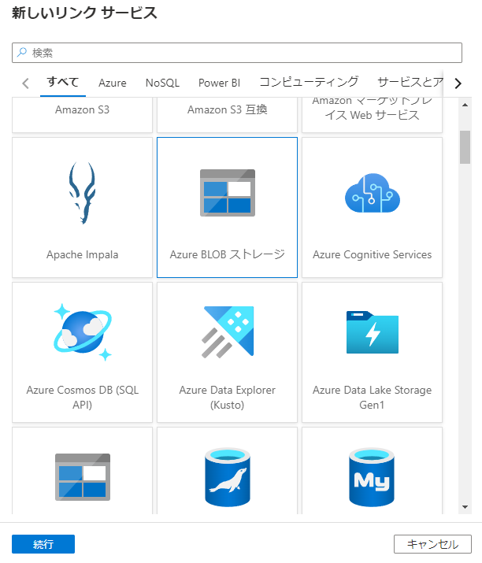

Slide 5
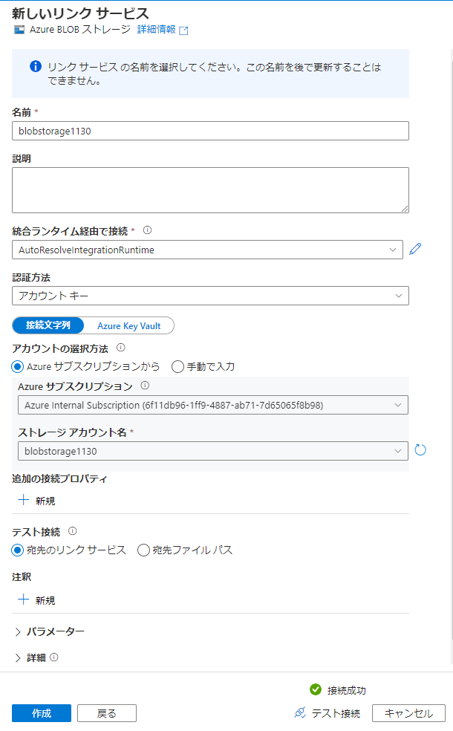

Slide 7
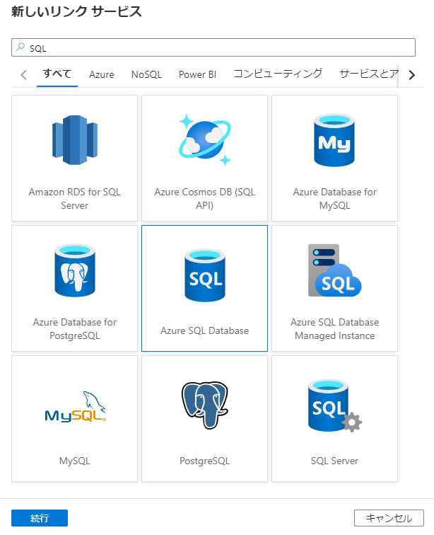

Slide 8
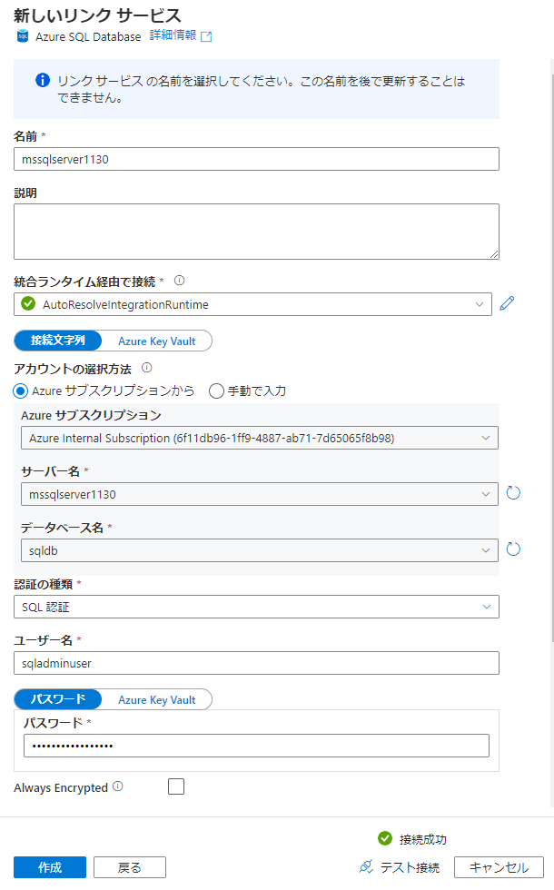

Slide 9
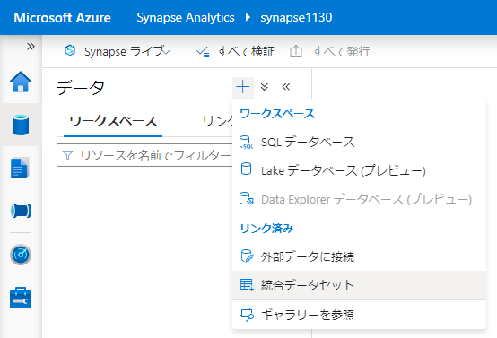

Slide 10
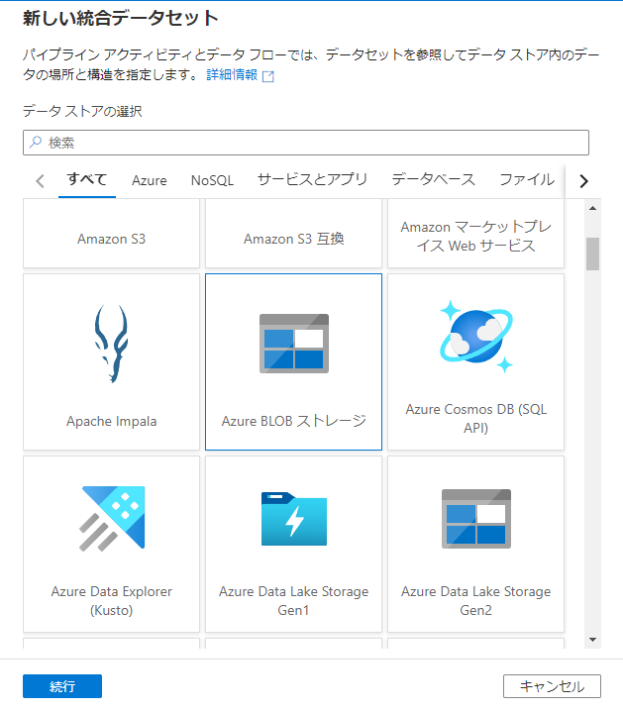

Slide 11
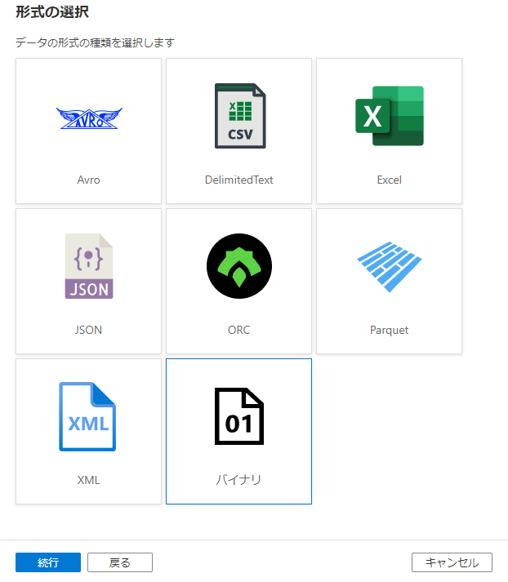

Slide 12
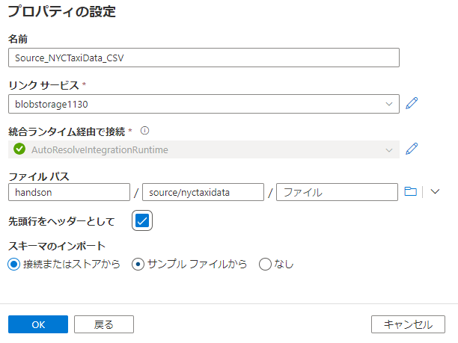

Slide 14
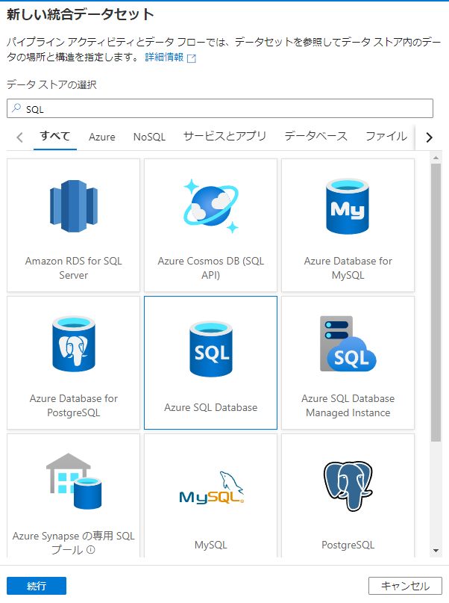

Slide 15
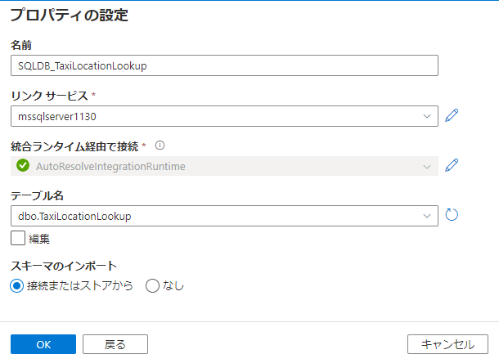

Slide 16
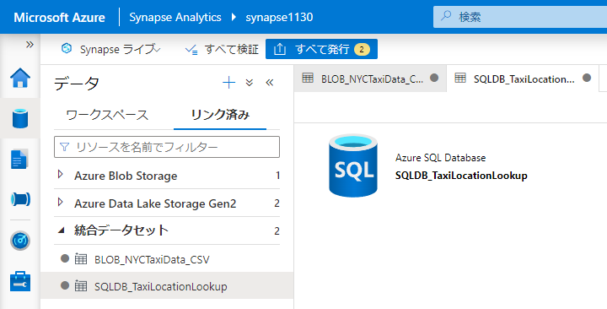

Slide 17
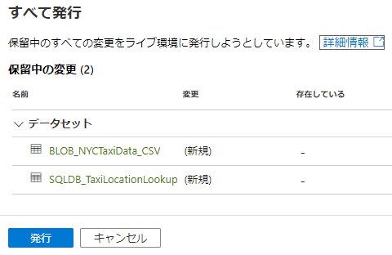

Slide 18
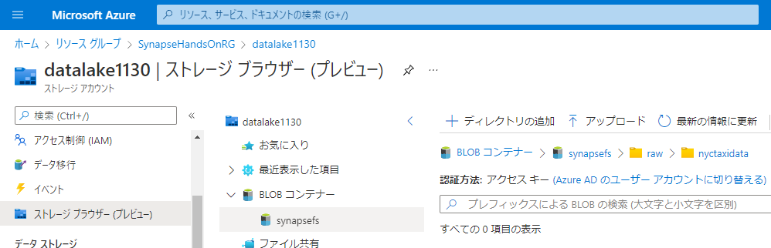

Slide 19
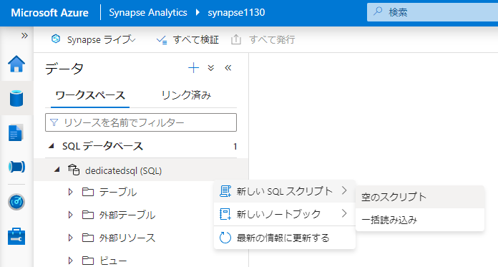
右クリック

Slide 20
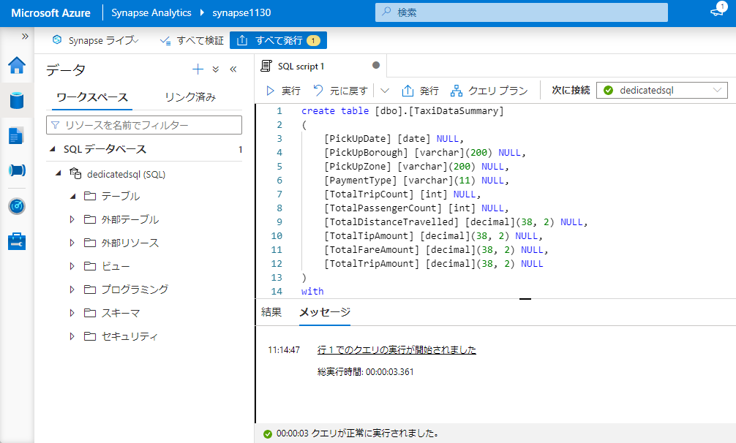

Slide 22
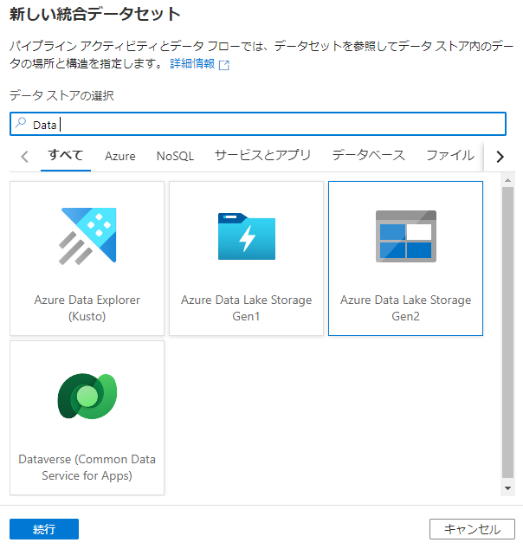

Slide 23
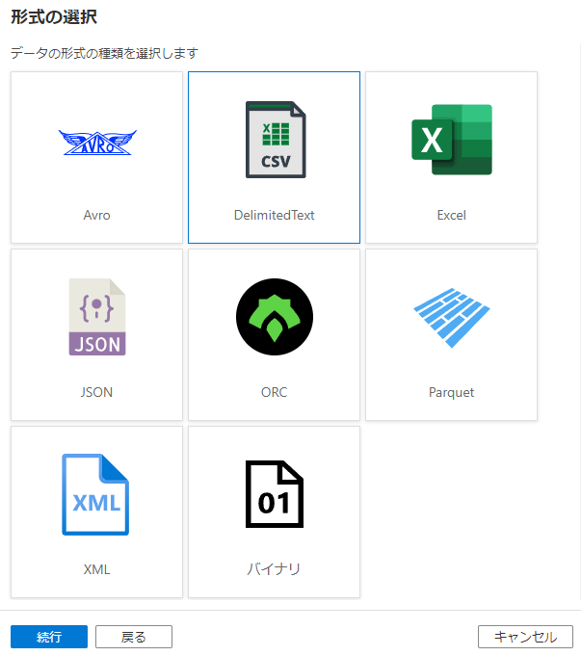

Slide 24
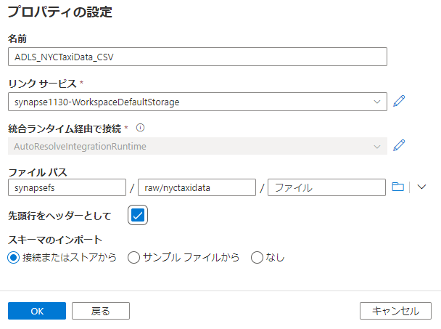

Slide 26
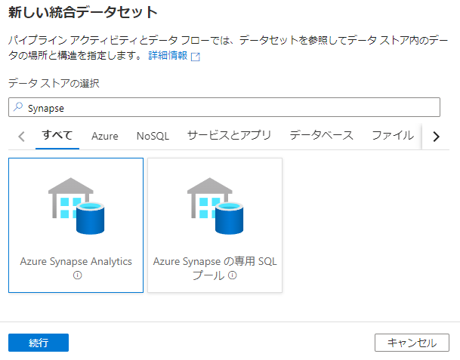

Slide 27
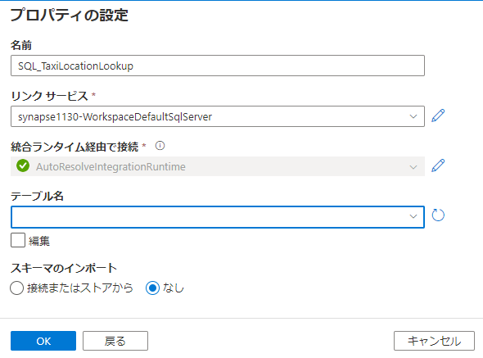

Slide 28
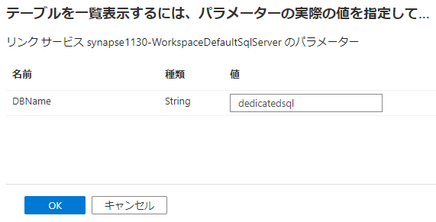

Slide 29
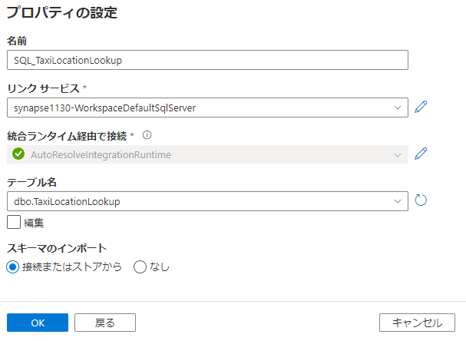

Slide 30
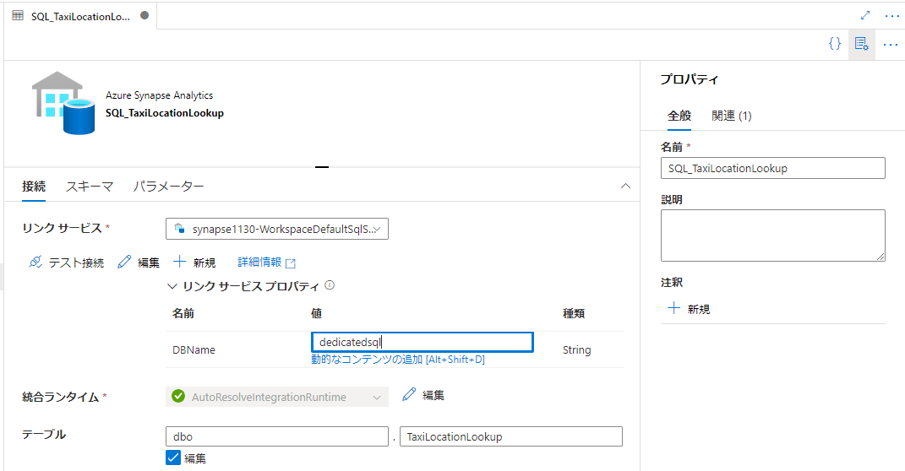

Slide 31
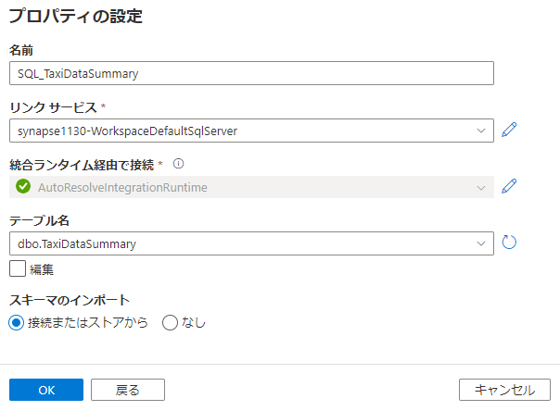

Slide 32
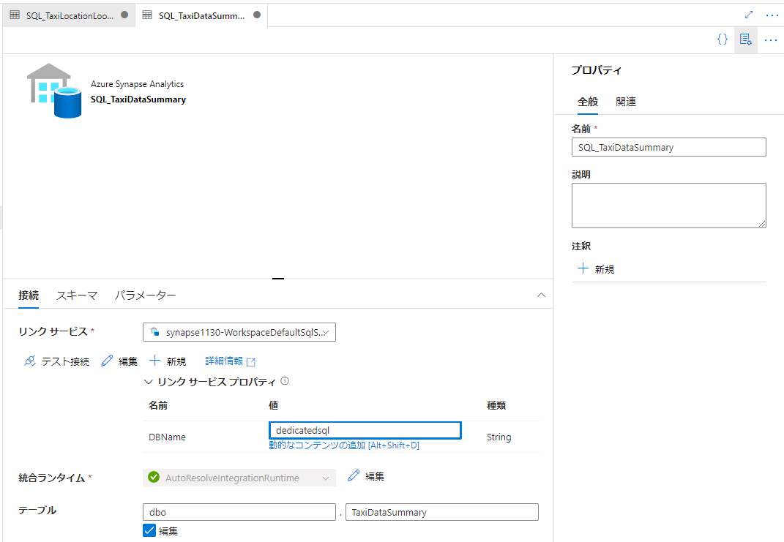

Slide 33
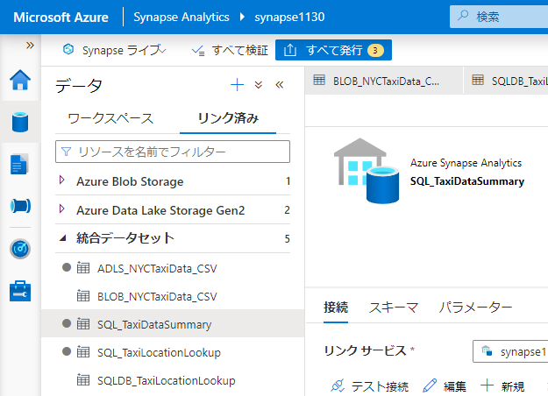

Slide 34
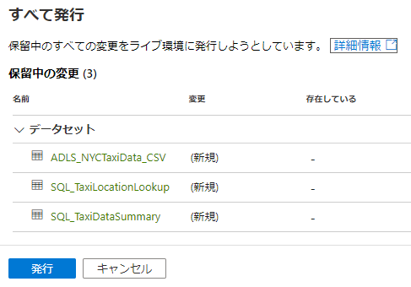

Slide 35
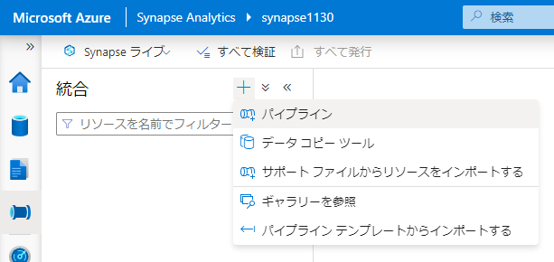

Slide 36
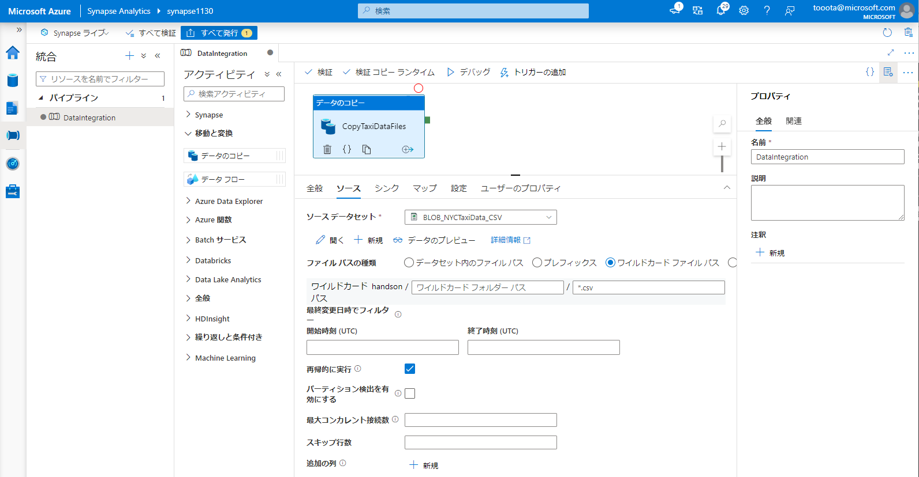
ドラッグ&ドロップ

Slide 37
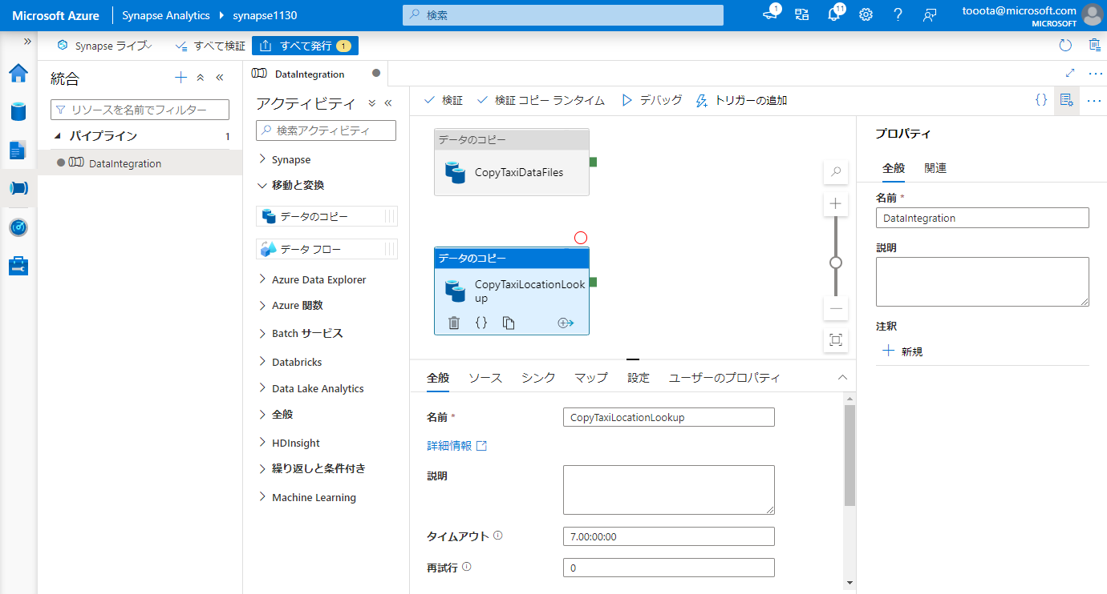
ドラッグ&ドロップ

Slide 38
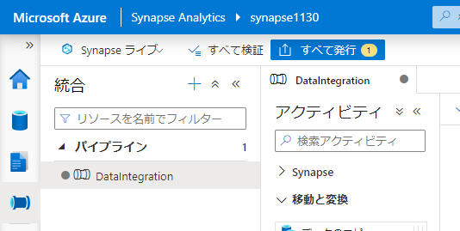

Slide 39
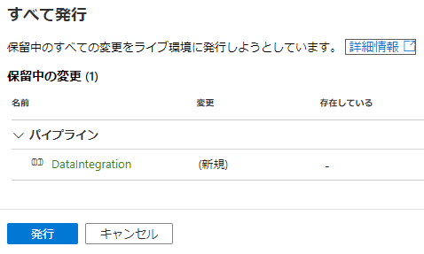

Slide 40
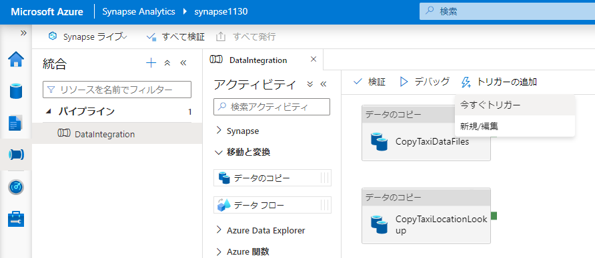

Slide 41
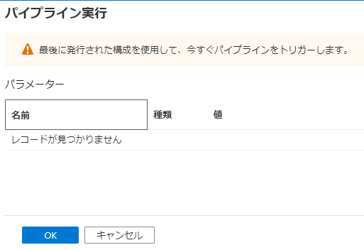

Slide 42
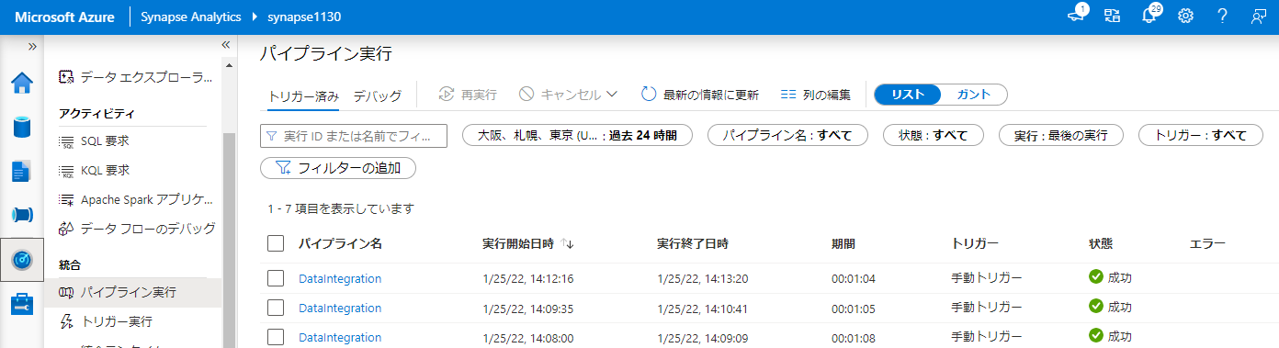

Slide 43
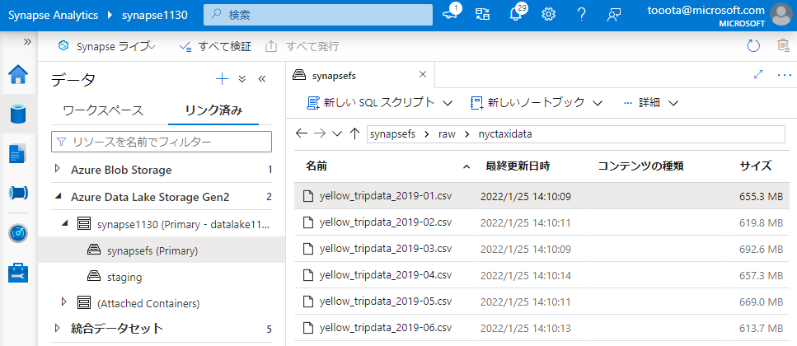

Slide 44
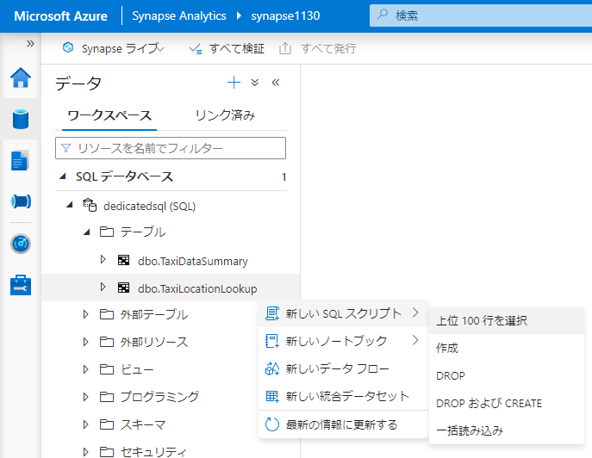
右クリック

Slide 45
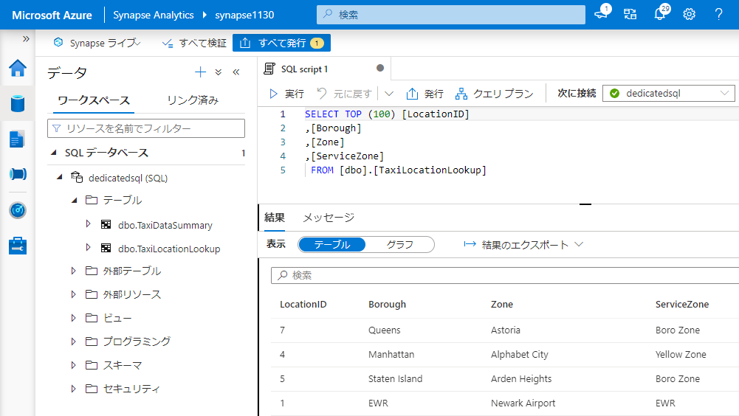

Slide 46
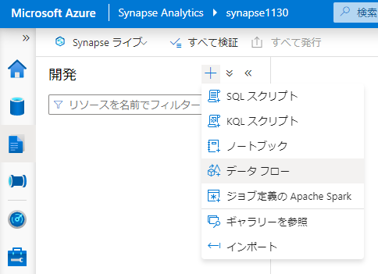

Slide 47
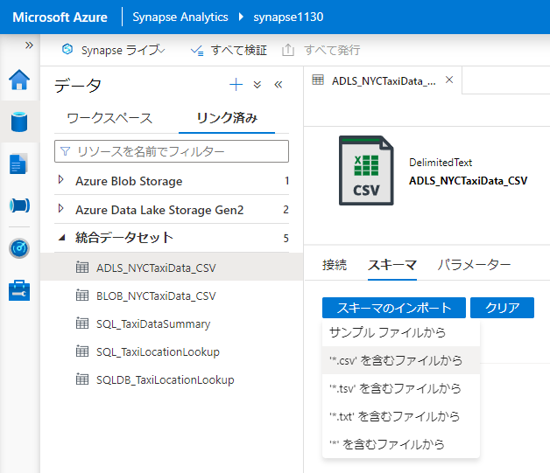

Slide 48
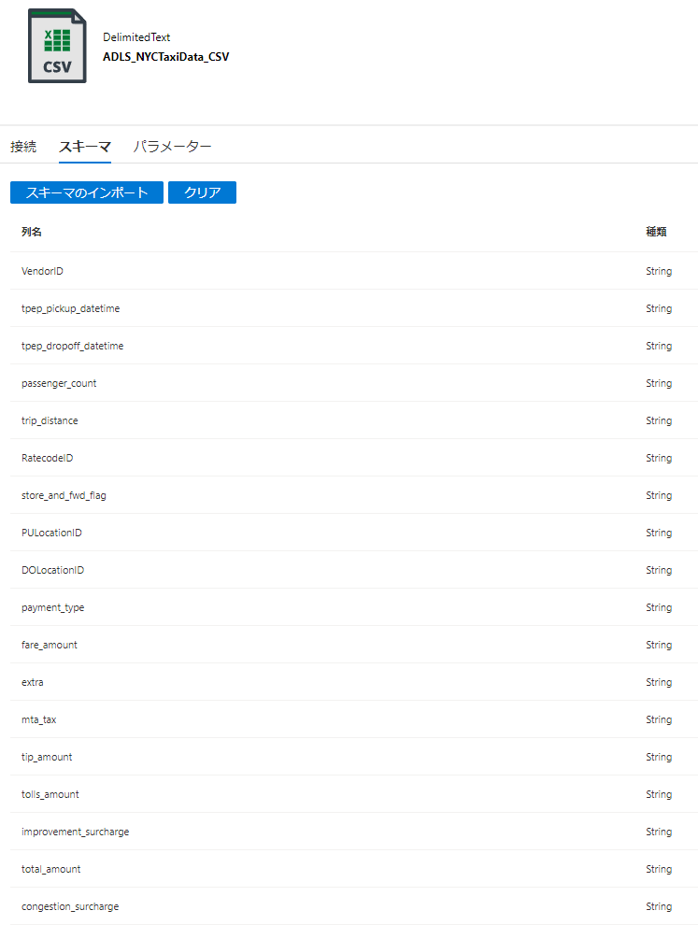

Slide 49
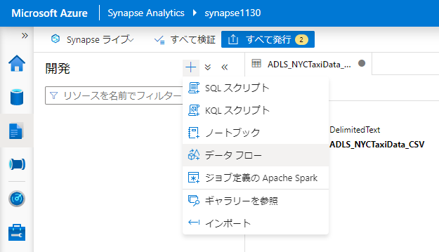

Slide 50
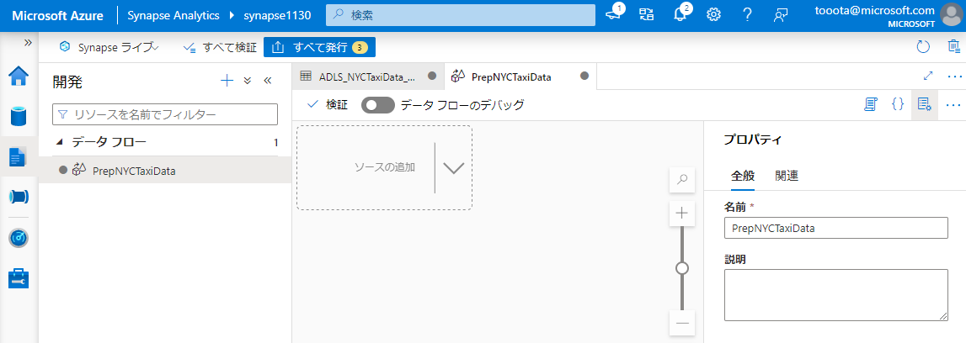

Slide 51
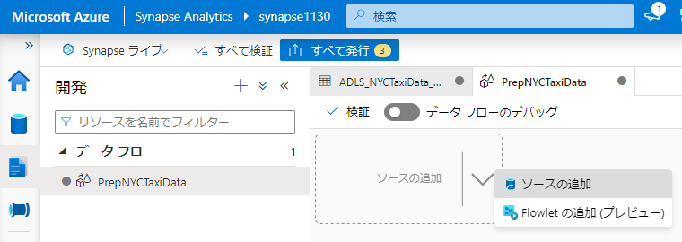

Slide 52
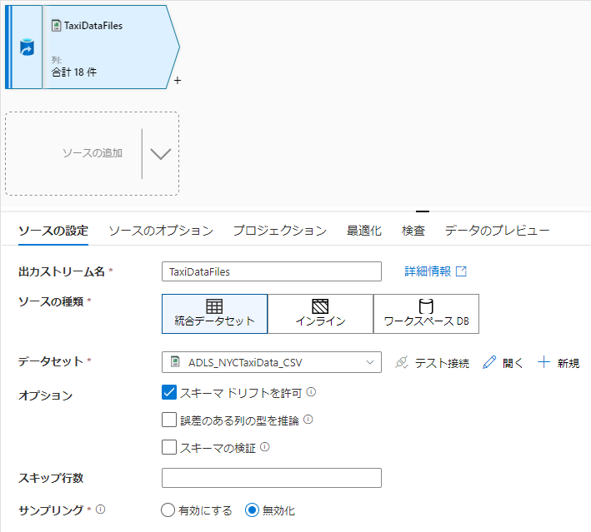

Slide 53
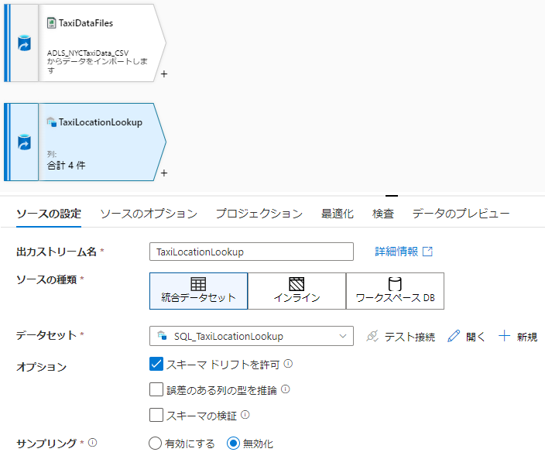

Slide 54
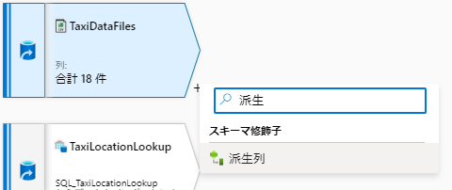

Slide 55


Slide 56


Slide 57


Slide 58


Slide 59


Slide 60

Column Name | Expression
PickUpDate | toDate(tpep_pickup_datetime,'yyyy-MM-dd')
PickUpLocationID | toInteger(PULocationID)
PassengerCount | toInteger(passenger_count)
DistanceTravelled | toDecimal(trip_distance)
TipAmount | toDecimal(tip_amount)
FareAmount | toDecimal(fare_amount)
TotalAmount | toDecimal(total_amount)

Slide 61


Slide 62


Slide 63

- Join Settings > Output stream name: JoinPickUpLocation - Join Settings > Left stream: TransformColumns - Join Settings > Right stream: TaxiLocationLookup - Join Settings > Join type: Inner - Join Settings > Join conditions > Left: PickUpLocationID - Join Settings > Join conditions > Right: LocationID

Slide 64


Slide 65

PickUpDate
PaymentType
Borough
Zone

Slide 66

Column Name | Expression
TotalTripCount | count()
TotalPassengerCount | sum(PassengerCount)
TotalDistanceTravelled | sum(DistanceTravelled)
TotalTipAmount | sum(TipAmount)
TotalFareAmount | sum(FareAmount)
TotalTripAmount | sum(TotalAmount)

Slide 67


Slide 68

Borough to PickUpBorough
Zone to PickUpZone

Slide 69


Slide 70


Slide 71


Slide 72


Slide 73

ドラッグ&ドロップ

Slide 74


Slide 75



Slide 76


Slide 77


Slide 78


Slide 79


Slide 80

右クリック

Slide 81


Slide 82



Power BI 環境
Synapse Studio からリンクする際にはワークスペースが必要
Power BI Service にログインしてもらいワークスペースを作成してもらう
ライセンスない場合は「無料で試す」から手続きしてもらう

Slide 83


Slide 84


Slide 85


Slide 86


Slide 87


Slide 88



Slide 89


Slide 90


Slide 91


Slide 92


Slide 93




Slide 94


ゲストアカウントをSynapse管理者として登録する方法
IAM追加
StudioからSynapse管理者として登録

Slide 95


Slide 96


Slide 97


Slide 98


Slide 99


Slide 100


